Slide 1


R – Funções, Gráficos e Tabelas
Monitoria de Estatística e Probabilidade para Computação

Slide 2
Usando funções
Uma função em R é uma sequência de instruções atribuída a uma variável que retorna um valor quando essa variável é chamada
Pode receber como entrada um ou mais parâmetros
Exemplo: rnorm(50, 10, 2)
  Aonde:
  n = 50 (número de observações)
  mean = 10 (média)
  sd = 2 (desvio padrão)

Slide 3
Chamando uma função
Outra forma de chamar a função:
rnorm(mean = 10, sd = 2, n = 50)
Explicitar o nome dos parâmetros permite que eles sejam chamados em qualquer ordem. Porém, se não for informado os nomes, então eles devem seguir a ordem da função.
Obs.: caso a média e o desvio padrão não fossem informados, ele adotaria 0 e 1 (respectivamente) como padrão.

Slide 4
Definindo funções
É possível construir funções que utilizam os parâmetros que forem passados pelo usuário
Exemplos
  > quadrado = function(x) x * x
  > quadrado (3)
  > cubo = function(y) y * y * y
  > cubo(5)

Slide 5
Definindo funções
Por padrão, o retorno de uma função é o último valor calculado. Porém, pode-se usar return() para definir qual variável retornar.
Exemplo:
  raiz = function(x){
  y = sqrt(x)
  return(y)
  }

Slide 6
Definindo funções
Caso deseje definir um valor padrão para algum parâmetro quando ele não for informado, basta colocar o valor na função:
  raiz = function(x = 3){
  y = sqrt(x)
  return(y)
  }
Assim, quando x não for informado, ele vai adotar 3 como padrão

Slide 7
Controle de Fluxo/Repetição
IF-ELSE
  if(condição) {
  bloco de comandos
  } else {
  bloco de comandos
  }
SWITCH
  switch(condição, caso1, caso2, caso3)
IFELSE
  ifelse(condição, yes, no)
FOR
  for(var in seq) {
  bloco de comandos
  }
WHILE
  while(condição) {
  bloco de comandos
  }

Slide 8
Plotando Gráficos
Gráficos de barra, pizza, histograma, polígonos de frequência e gráficos com regiões destacadas

Slide 9
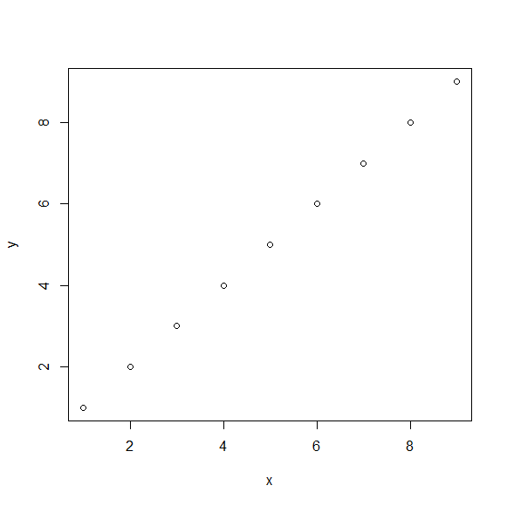
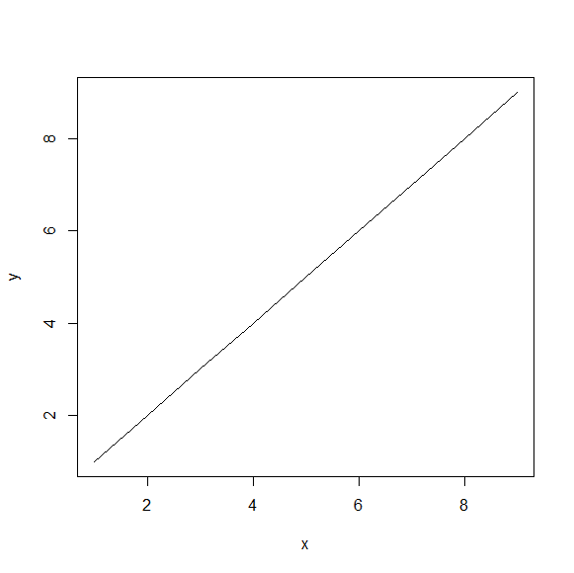
Plotando gráficos
> x = c(1:9)
> y = c(1:9)
> plot(x, y)
> plot(x, y, xlab = "valores de x", ylab = "valores de y")
> plot(x, y, type = "l")

Slide 10
Gráfico de barras
Uma pesquisa pergunta qual a cerveja preferida: 1 – Brahma; 2 – Kaiser; 3 Bohemia; 4 - Schin
As respostas foram: 3 4 1 1 3 4 3 3 1 3 2 1 2 1 2 3 2 3 1 1 1 1 4 3 1
  cerveja = c(3, 4, 1, 1, 3, 4, 3, 3, 1, 3, 2, 1, 2, 1, 2, 3, 2, 3, 1, 1, 1, 1, 4, 3, 1)
  barplot(cerveja) # gráfico errado
  barplot(table(cerveja))
  barplot(table(cerveja)/length(cerveja))

Slide 11
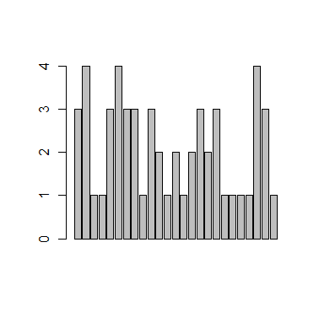
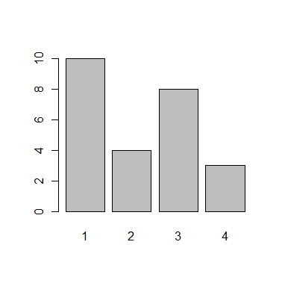
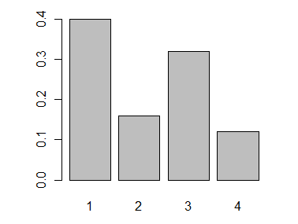

Slide 12
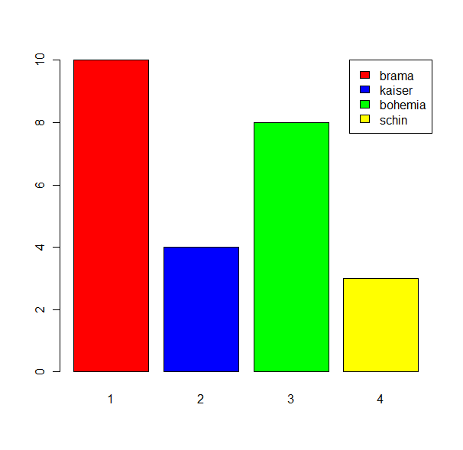
Gráfico de barras
barplot(
table(cerveja),
col = c("red", "blue", "green", "yellow")
)
legend(
"topright",
c("brama", "kaiser", "bohemia", "schin"),
fill = c("red", "blue", "green", "yellow")
)

Slide 13
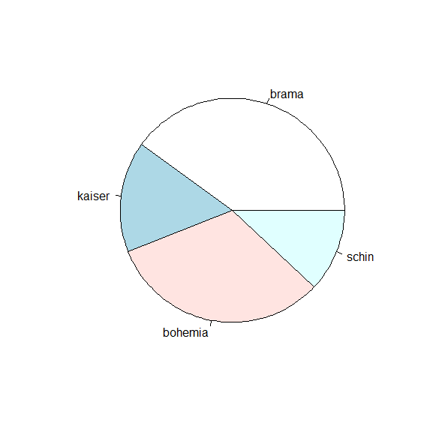
Gráficos de pizza
nomes = table(cerveja)
names(nomes) = c("brama", "kaiser", "bohemia", "schin")
pie (nomes)

Slide 14
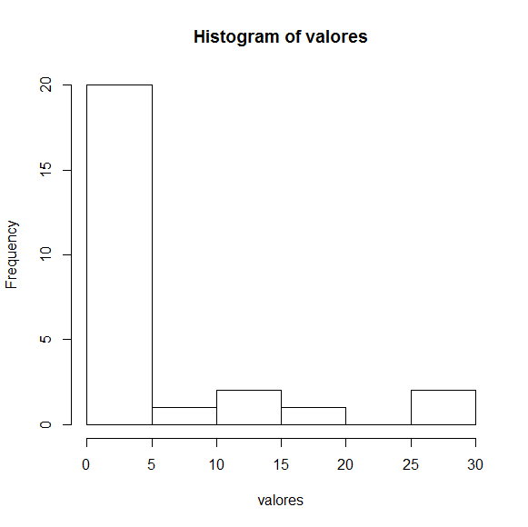
Histograma
valores = scan()
29.6 28.2 19.6 13.7 13.0 7.8 3.4 2.0 1.9 1.0 0.7 0.4 0.4 0.3 0.3 0.3 0.3 0.3 0.2 0.2 0.2 0.1 0.1 0.1 0.1 0.1
hist (valores)

Slide 15
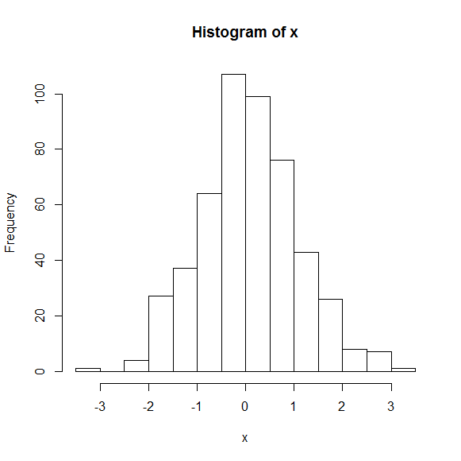
Histograma
> x = rnorm(500, 0, 1)
> mean(x)
[1] 0.05350359
> median(x)
[1] 0.04056359
> sd(x)
[1] 0.9759333
> var(x)
[1] 0.9524458
> hist(x)

Slide 16
Polígono de frequência em histogramas
x = c(.314, .289, .282, .279, .275, .267, .266, .265, .256, .250, .249, .211, .161)
tmp = hist(x)
lines(
c(min(tmp$breaks), tmp$mids, max(tmp$breaks)),
c(0, tmp$counts, 0),
type = "l"
)
Valores centrais de cada intervalo
Frequências de cada intervalo
Tipo da linha

Slide 17
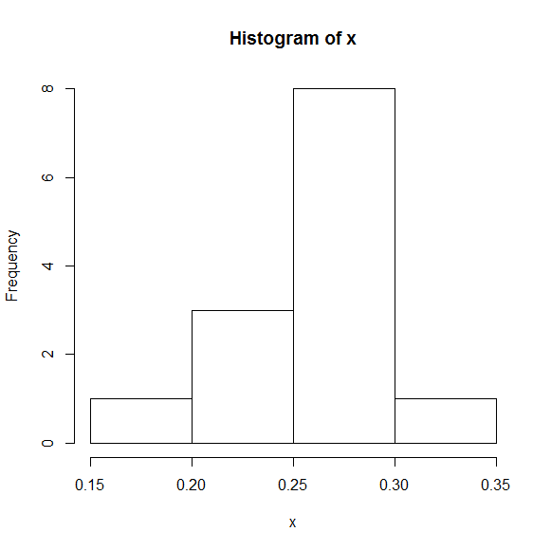
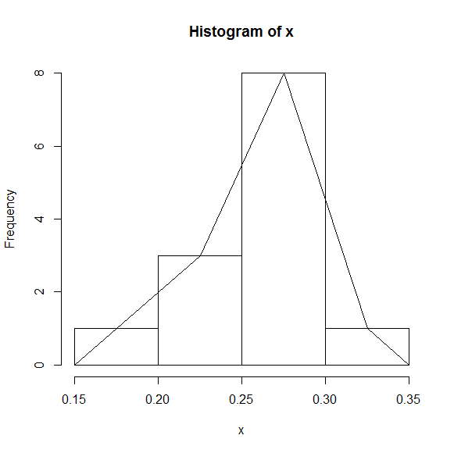
Polígono de frequência em histogramas

Slide 18
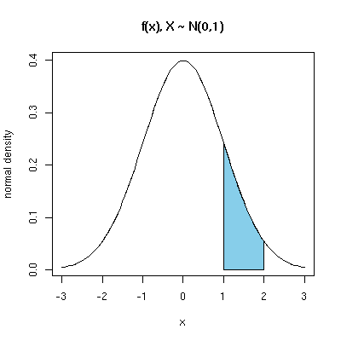
Gráficos com regiões destacadas
A utilização de regiões destacadas é útil como uma forma de facilitar o entendimento daquilo se quer expressar com o gráfico.
No nosso caso essas regiões serão utilizadas para determinar intervalos de confiança.
Utilizando a função polygon() é possível obter um efeito semelhante ao exibido no gráfico ao lado.

Slide 19
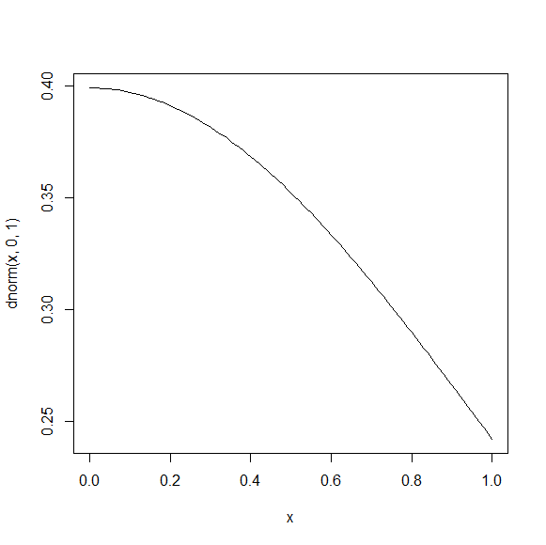
Gerando o gráfico
Primeiro é necessário criar o gráfico da função de densidade, para isto utilizaremos a função curve:
curve(dnorm(x, 0, 1))
Essa função no entanto só nos deu um trecho da curva normal. Vamos modificar alguns parâmetros da função para gerar um gráfico com um intervalo definido por nós.

Slide 20
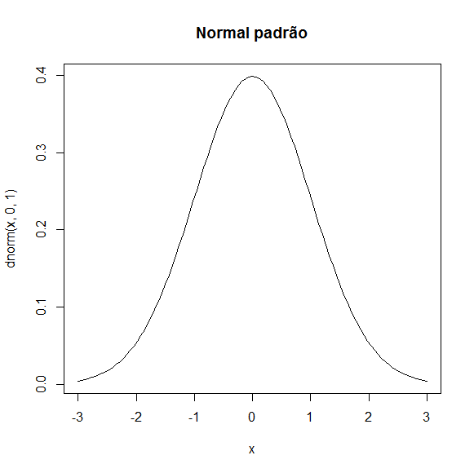
Gerando o gráfico
Modificaremos o gráfico através do parâmetro xlim da função curve():
  curve(
  dnorm(x,0,1),
  xlim = c(-3,3),
  main = 'Normal padrão'
  )
Agora sim temos uma melhor visão sobre os valores da curva.

Slide 21
Criando regiões destacadas simples
Agora que geramos a curva, podemos trabalhar na elaboração da região destacada, para isso será utilizada a função polygon(x, y) , na qual os parâmetros são vetores que correspondem às coordenadas x, y de cada ponto do polígono.
Representar a região através de um polígono gera uma aproximação superficial, contudo é possível obter o efeito de continuidade criando vários polígonos menores.
Primeiro, vamos delimitar os três pontos que irão compor o polígono. Para isto vamos utilizar como exemplo a região P(-3 < X < -2).

Slide 22
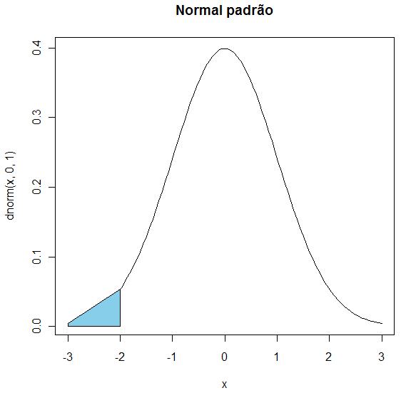
Regiões destacadas simples
Vamos concatenar os três pontos aos vetores de coordenadas
  cord.x <- c(-3)
  cord.y <- c(0)
  cord.x <- c(cord.x, -3)
  cord.y <- c(cord.y, dnorm(-3))
  cord.x <- c(cord.x, -2, -2)
  cord.y <- c(cord.y, dnorm(-2), 0)
Agora basta utilizar a função polygon() como descrito abaixo.
  polygon(cord.x, cord.y, col = 'skyblue')

Slide 23
Regiões destacadas mais elaboradas
Obtivemos uma aproximação razoável na figura exibida anteriormente, mas ainda é possível melhorar o formato da região em destaque.
Para isso basta criar uma sequência de pontos do polígono entre as extremidades, que no nosso caso são os pontos f(-3) e f(-2). Quanto maior a quantidade de vértices, melhor será a aproximação.

Slide 24
Regiões destacadas mais elaboradas
Primeiro vamos criar os pontos do polígono, estabelecendo o intervalo entre cada ponto.
  intervalo = 0.01
  cord.x <- c(-3, seq(-3, -2, intervalo), -2)
  cord.y <- c(0, dnorm(seq(-3, -2, intervalo)), 0)
Então deve ser criado o gráfico, como foi mostrado anteriormente.
  curve(dnorm(x, 0, 1), xlim = c(-3, 3), main = 'Normal padrão')

Slide 25
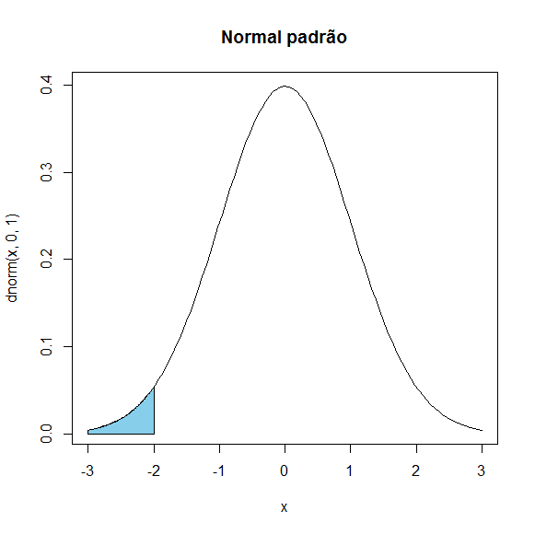
Criando regiões destacadas mais elaboradas
Após isso, basta utilizar a função polygon() para gerar o polígono que delimita a região:
  polygon(cord.x, cord.y, col = 'skyblue')
E obtemos o seguinte resultado:
Isto foi para um intervalo de 0.01, mas para outros intervalos, como seria?

Slide 26
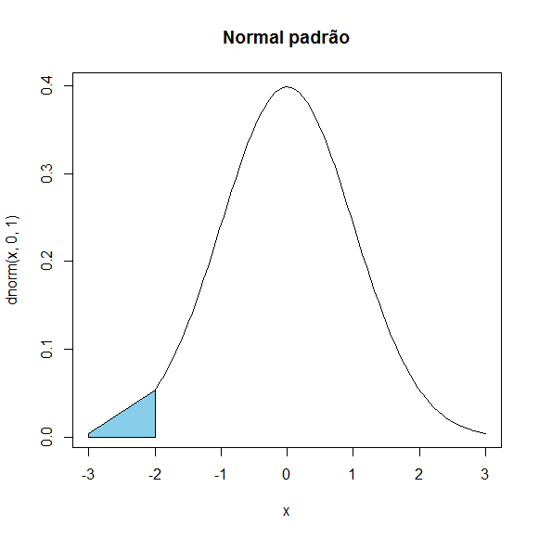

Criando regiões destacadas mais elaboradas
Diminuir muito o valor para obter intervalos mais precisos geralmente não faz muita diferença a partir do valor 0.1, o único efeito obtido é o de linhas mais escurecidas, devido ao aumento da quantidade de vértices. Em geral o valor 0.01 é o suficiente para obter um intervalo preciso.
Intervalo = 1
Intervalo = 0.1
Intervalo = 0.00001

Slide 27
Recomendações
Crie um função para gerar o gráfico do intervalo de confiança, de preferência com parâmetros default.
Procure saber mais sobre a função polygon() (digite ?polygon() no RGui) e sobre as funções de densidade, pois cada função pode receber diversos parâmetros diferentes, e isto pode afetar o resultado final(lembra do nosso primeiro gráfico?).
Evite utilizar valores muitos pequenos para o intervalo entre os vértices, mas também não deixe o valor muito grande. Vale lembrar que podem ocorrer erros no R com valores muito pequenos, e que valores muito grandes podem gerar aproximações ruins ou até mesmo sem muita elação com o intervalo (teste usar o valor 100 para os intervalos).

Slide 28
Construindo tabelas de frequência

Slide 29
Tabelas de frequência
Lembrando os passos para a construção de uma tabela de distribuição de frequência:
  1º Passo: determinar a amplitude total;
  2º Passo: estimar o número de intervalos;
  3º Passo: estimar a amplitude dos intervalos;
  4º Passo: esquematizar a tabela de acordo com as informações dos passos anteriores.

Slide 30
Construção de Tabelas de Frequência
Exemplo:
  Tempo em segundos para carga de um aplicativo num sistema compartilhado (50 observações):
    5.2 6.4 5.7 8.3 7.0 5.4 4.8 9.1 5.5 6.2 4.9 5.7 6.3 5.1 8.4 6.2 8.9 7.3 5.4 4.8 5.6 6.8 5.0 6.7 8.2 7.1 4.9 5.0 8.2 9.9 5.4 5.6 5.7 6.2 4.9 5.1 6.0 4.7 18.1 5.3 4.9 5.0 5.7 6.3 6.0 6.8 7.3 6.9 6.5 5.9
Vamos inserir esses dados como um vetor x em R

Slide 31
Construção de Tabelas de Frequência
1º Passo: Determinar a amplitude total (range)
  5.2 6.4 5.7 8.3 7.0 5.4 4.8 9.1 5.5 6.2 4.9 5.7 6.3 5.1 8.4 6.2 8.9 7.3 5.4 4.8 5.6 6.8 5.0 6.7 8.2 7.1 4.9 5.0 8.2 9.9 5.4 5.6 5.7 6.2 4.9 5.1 6.0 4.7 18.1 5.3 4.9 5.0 5.7 6.3 6.0 6.8 7.3 6.9 6.5 5.9
No R, fazemos:
  r = max(x) – min(x)
Menor tempo
Maior tempo

Slide 32
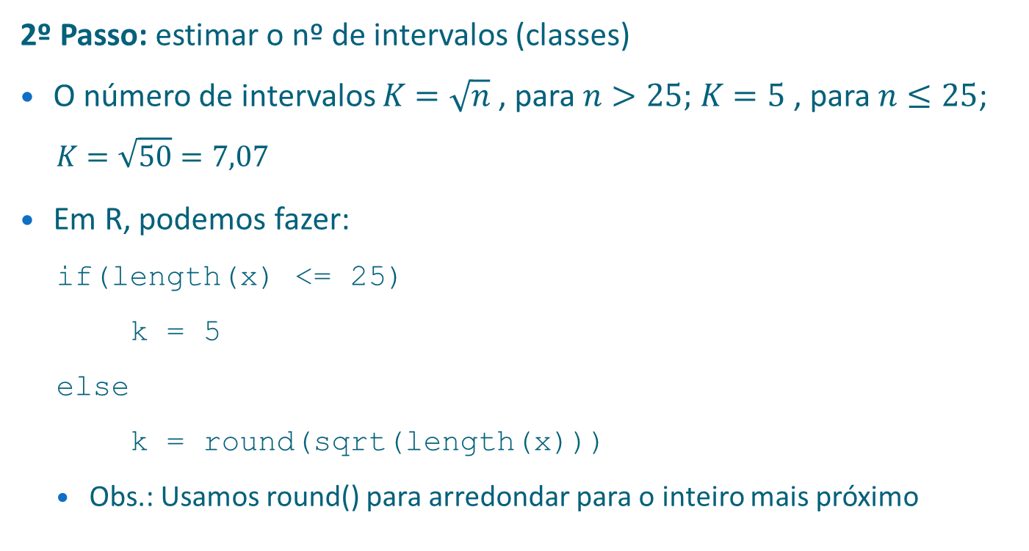
Construção de Tabelas de Frequência
2º Passo: estimar o nº de intervalos (classes)
O número de intervalos $K=\sqrt{n}$, para $n>25$;$K=5$ , para $n≤25$;
  $$K=\sqrt{50}=7,07$$
Em R, podemos fazer:
  if(length(x) <= 25)
  k = 5
  else
  k = round(sqrt(length(x)))
  Obs.: Usamos round() para arredondar para o inteiro mais próximo

Slide 33

Construção de Tabelas de Frequência
3º Passo: estimar a amplitude dos intervalos
$$h=\frac{R}{K}=\frac{13,4}{7}=1,914=1,92$$
Em R, fazemos:
> h = r/k
> h
[1] 1.914286

Slide 34
Construção de Tabelas de Frequência
4º Passo: montar a tabela
Criamos os limitantes de cada intervalo através da função seq():
> lim = seq(min(x), max(x), by = h)
> lim
[1] 4.700000 6.614286 8.528571 10.442857 12.357143 14.271429 16.185714
[8] 18.100000

Slide 35
Construção de Tabelas de Frequência
Depois, definimos em quais intervalos se localiza cada valor de x, através da função cut(), e dos limitantes que obtemos:
int = cut(x, breaks = lim, include.lowest = TRUE)
Obs.: como os intervalos são fechados à esquerda, o parâmetro include.lowest define o primeiro intervalo como aberto à esquerda, para incluir os valores mínimos na contagem.

Slide 36
Construção de Tabelas de Frequência
Por último, usamos as funções table() e data.frame() para formatar como tabela:
  > data.frame(table(int))
  int Freq
  1 [4.7,6.61] 34
  2 (6.61,8.53] 12
  3 (8.53,10.4] 3
  4 (10.4,12.4] 0
  5 (12.4,14.3] 0
  6 (14.3,16.2] 0
  7 (16.2,18.1] 1
Tempo | Frequência
4,70 |-- 6,62 | 34
6,62 |-- 8,54 | 12
8,54 |-- 10,46 | 3
10,46 |-- 12,38 | 0
12,38 |-- 14,30 | 0
14,30 |-- 16,22 | 0
16,22 |-- 18,14 | 1

Slide 37
Tabelas de Frequência
E se usássemos um outro método para dividir os intervalos das frequências?
No projeto, é pedido 2 tabelas de frequência utilizando duas maneiras diferentes de dividir as classes de frequências.
Dica: construa uma função para criar a tabela de frequência automaticamente.

Slide 38
Exercícios

Slide 39
Exercícios
Construa uma função que calcule um intervalo de confiança para uma determinada amostra. Devem ser fornecidos como parâmetros a média, o desvio padrão e o tamanho da amostra, além do nível de confiança (1 - alfa). Lembre-se de verificar quando se usa Z e quando se usa t!
  Utilize as funções qnorm() e qt() para obter os valores de Z e t correspondentes ao nível de confiança (lembrando do grau de liberdade na t-Student)

Slide 40
Exercícios
Utilizando a função do exercício anterior, escreva outra função que plote o gráfico de uma distribuição Normal/t-Student e mostre a região destacada referente ao Intervalo de Confiança pedido da amostra informada.

Slide 41
Dúvidas?
Monitoria de Estatística e Probabilidade para Computação

